Slide 1
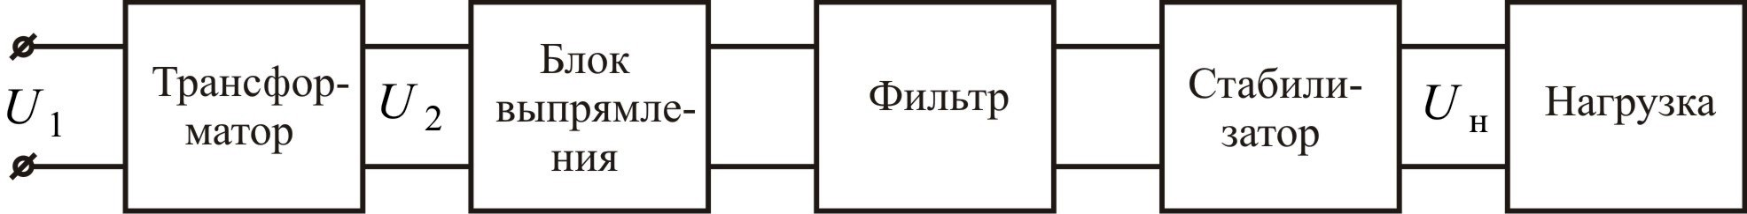

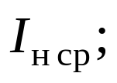


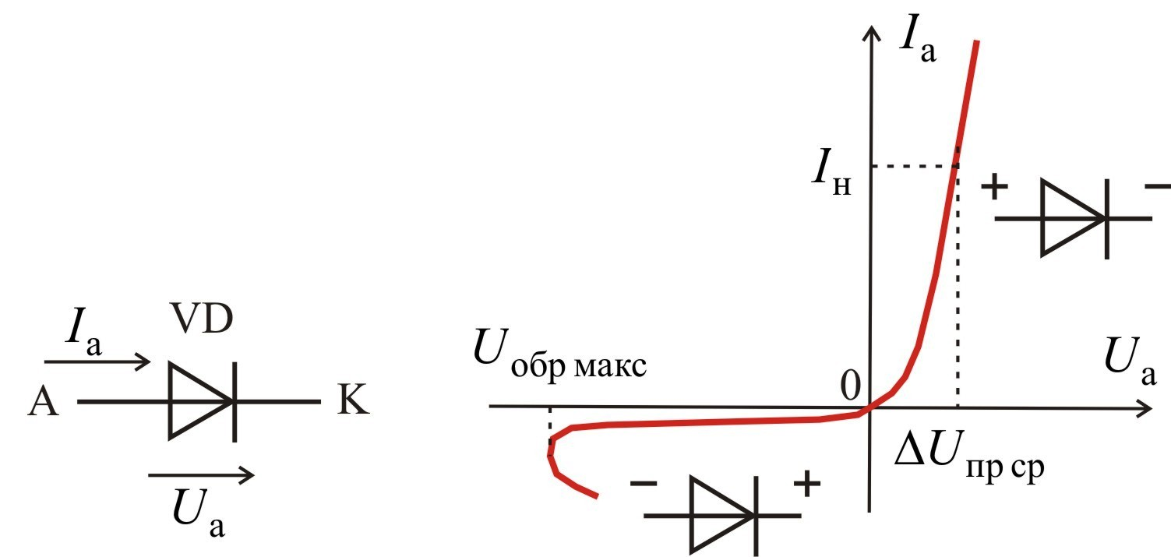

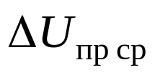
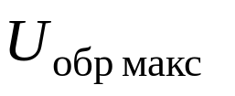
ЛЕКЦИЯ 9. МАЛОМОЩНЫЕ ВЫПРЯМИТЕЛИ
1
9.1. Основные теоретические сведения
Рис. 9.1. Структурная схема источника питания.
Рис. 9.2. Обозначение на электрической схеме и ВАХ диода.

Slide 2
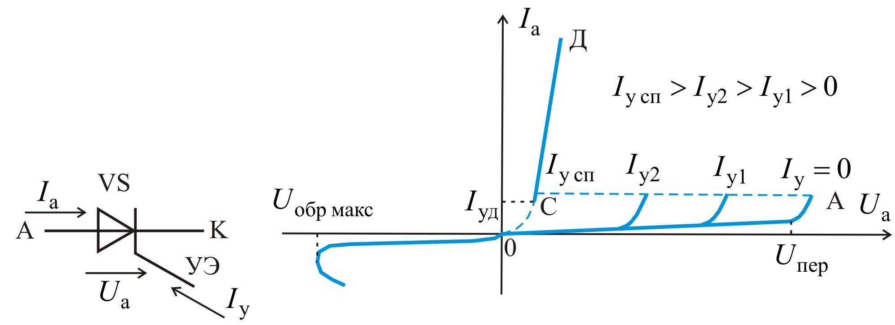
2
Рис. 9.3. Обозначение на электрической схеме и ВАХ тиристора.

Slide 3
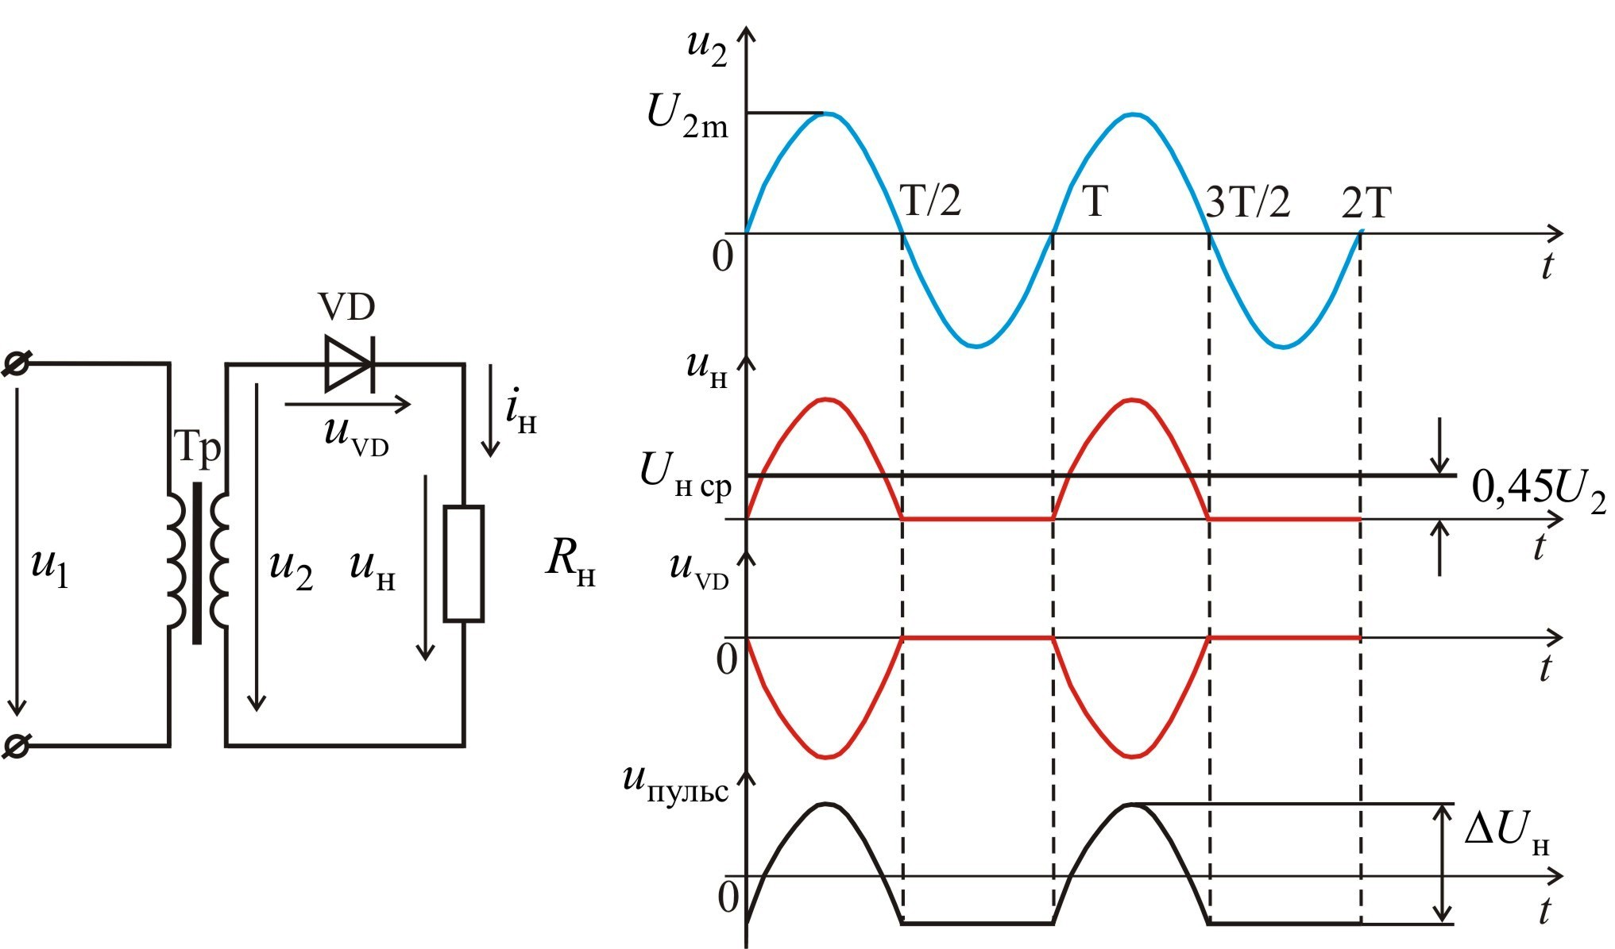

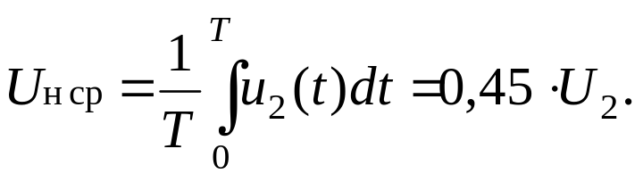




9.2. Однофазные неуправляемые выпрямители
3
9.2.1. Однофазный однополупериодный выпрямитель
(9.1)
(9.2)
(9.3)
Рис. 9.4. Однофазный однополупериодный выпрямитель.
(9.4)
(9.5)

Slide 4
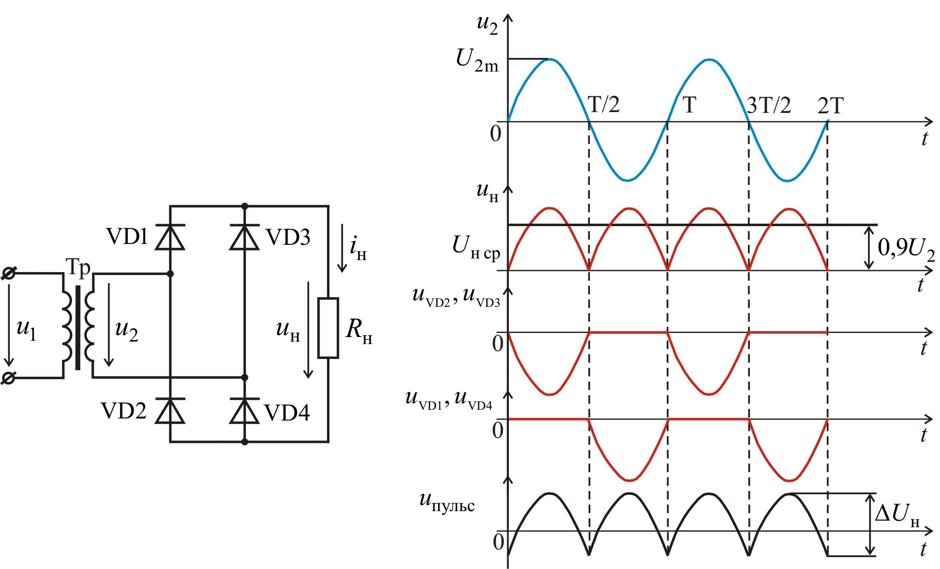
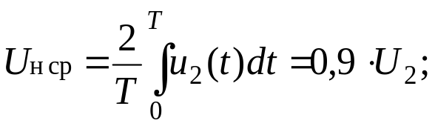
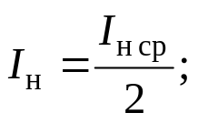

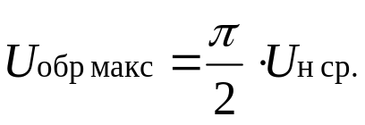
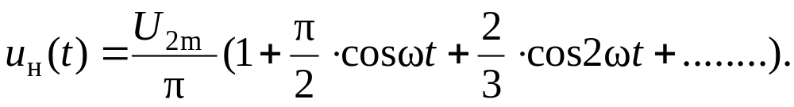
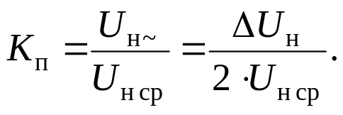
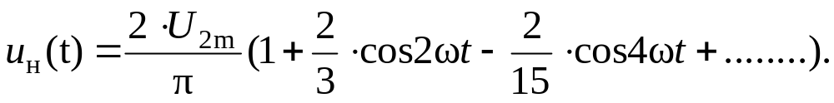
9.2.2. Однофазный двухполупериодный выпрямитель (мостовая схема)
4
(9.6)
(9.7)
(9.8)
(9.9)
Рис. 9.5. Однофазный двухполупериодный выпрямитель.
(9.10)
(9.12)
(9.11)

Slide 5
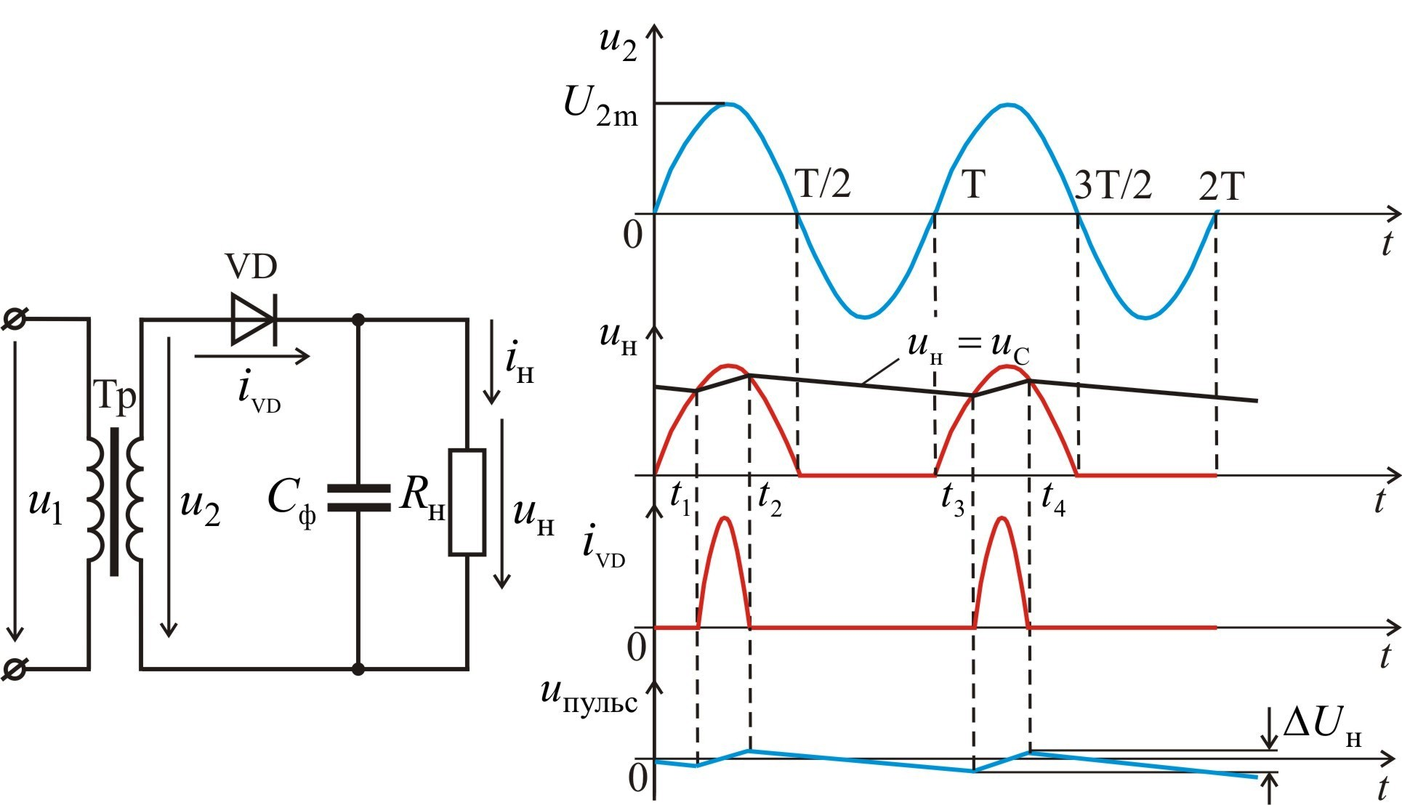
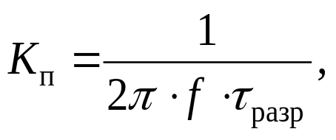


9.3. Сглаживающие фильтры
5
Рис. 6. Работа емкостного фильтра в однофазном однополупериодном выпрямителе.
(9.13)

Slide 6
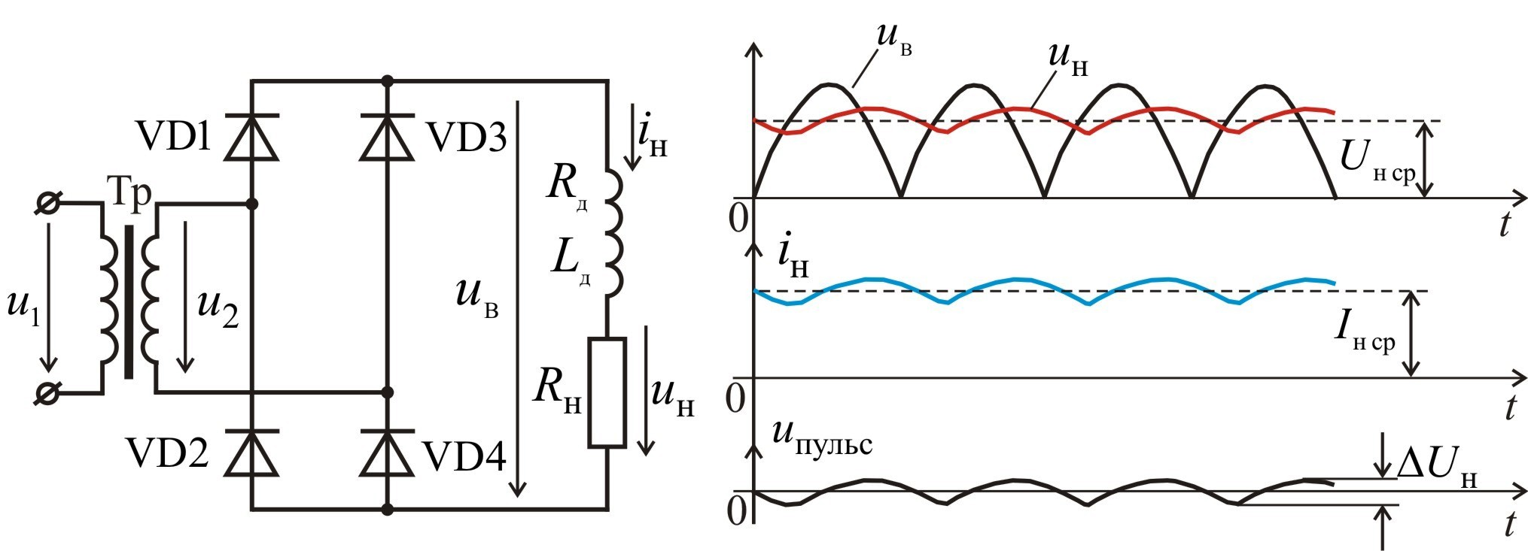

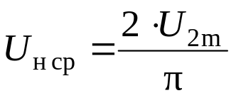
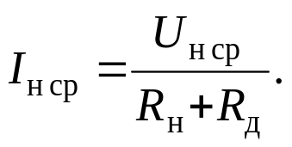
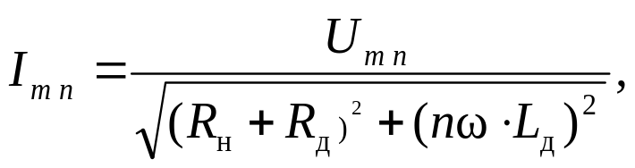

6
Рис. 9.7. Индуктивный фильтр в схеме двухполупериодного выпрямления.
(9.14)
(9.15)
(9.16)

Slide 7
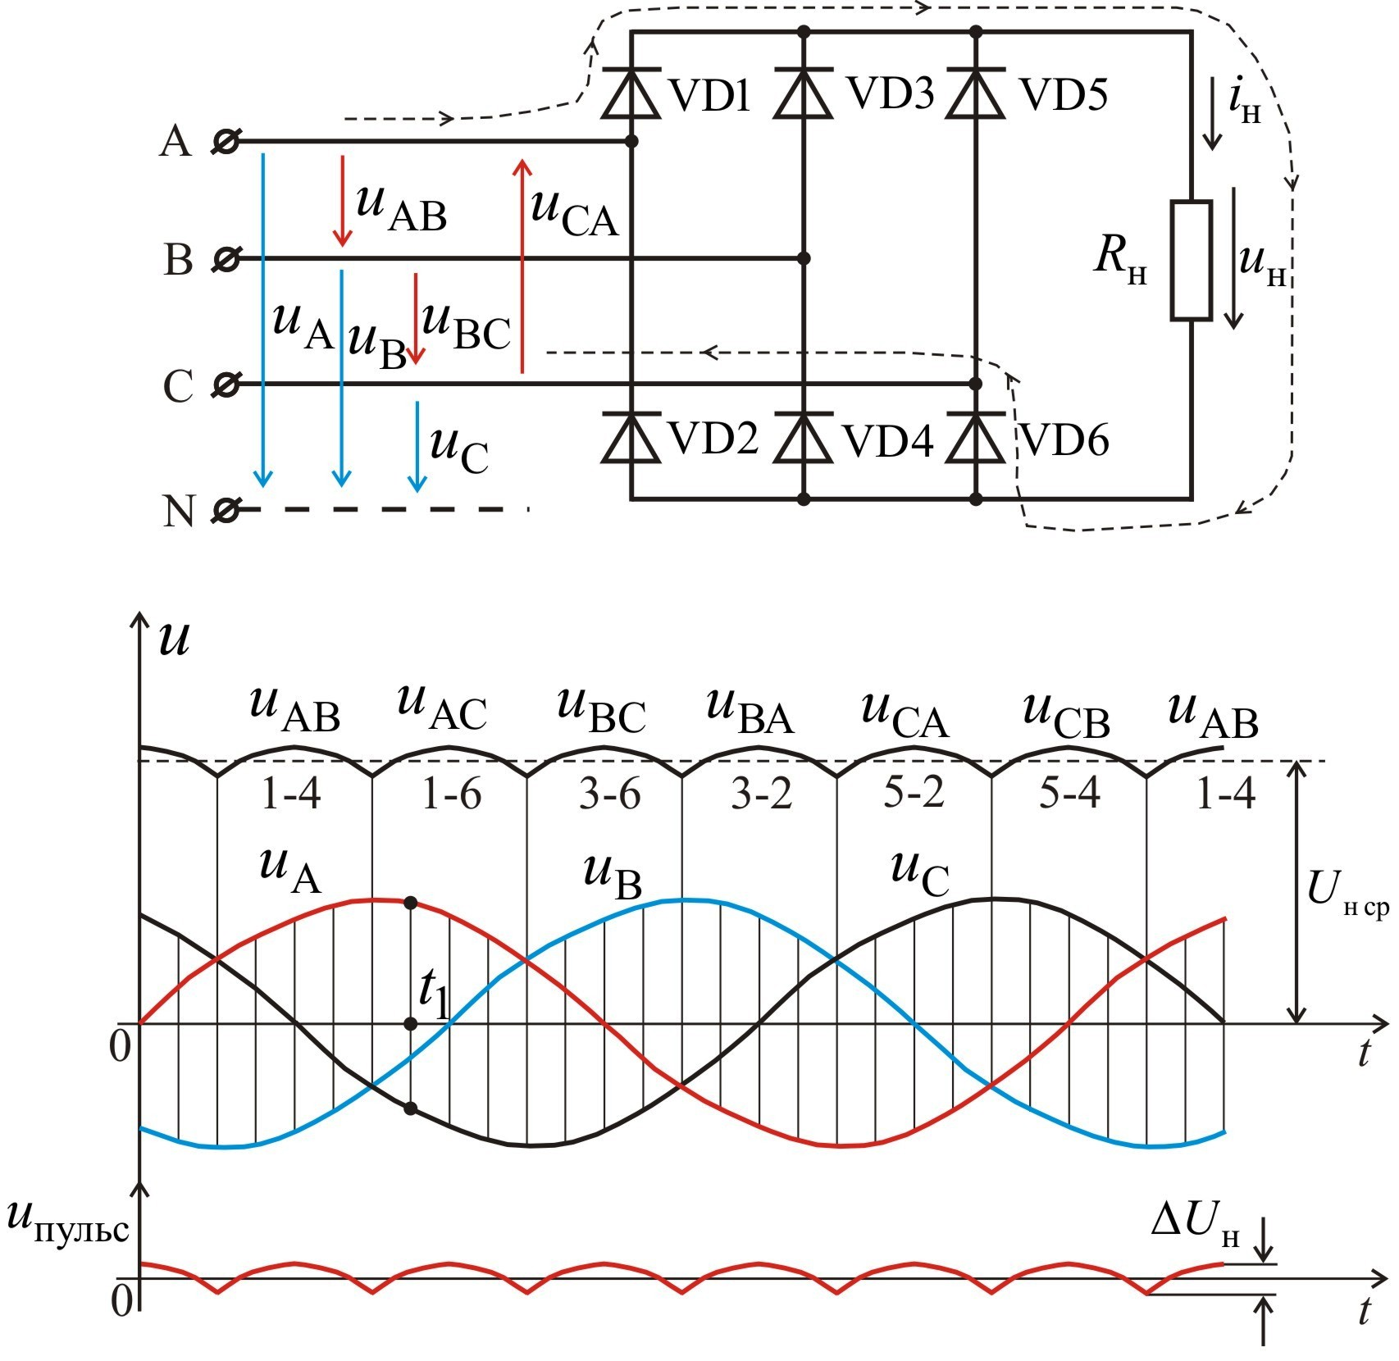
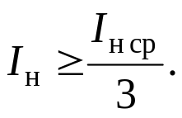
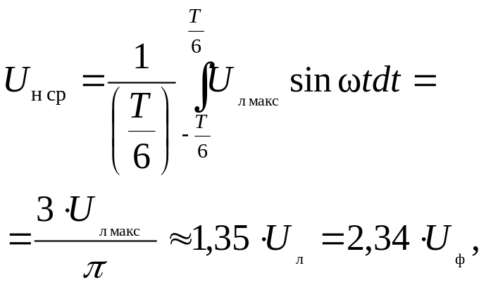
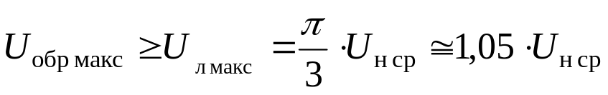
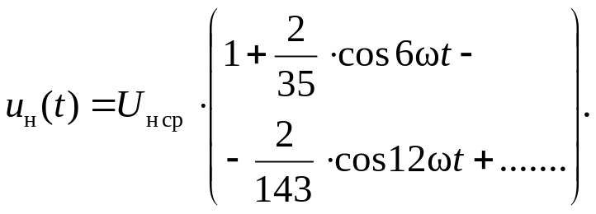
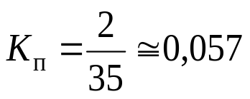
9.4. Трехфазный неуправляемый мостовой выпрямитель (схема Ларионова Л.Н.)
7
(9.17)
(9.18)
(9.19)
(9.20)
(9.21)
Рис. 9.8. Трехфазная мостовая схема выпрямления.

Slide 8
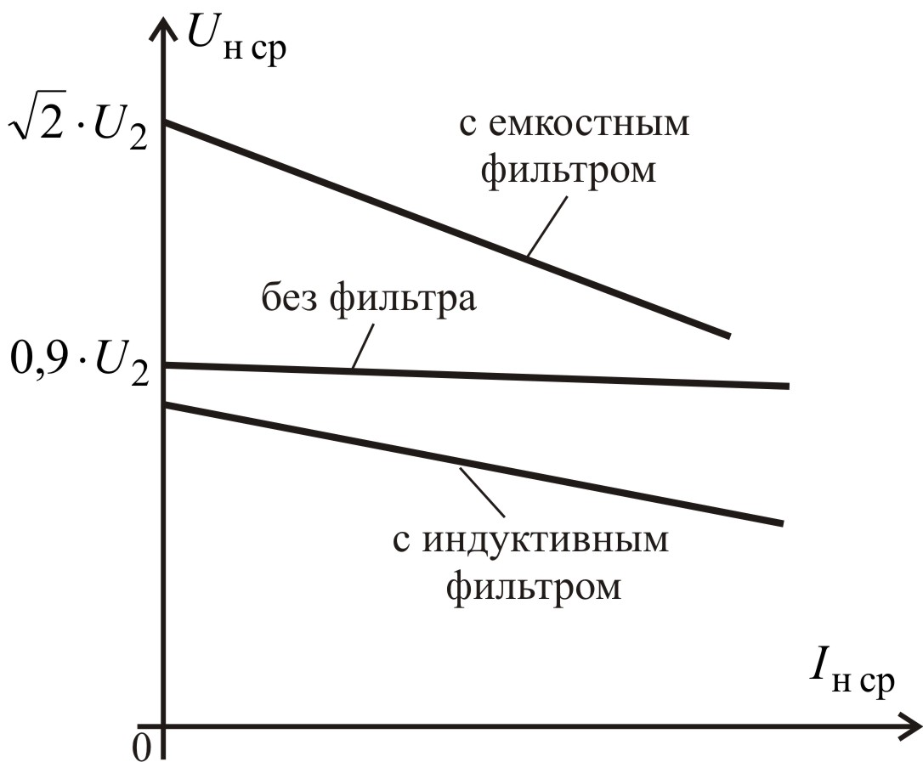
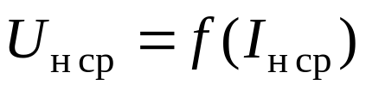
8
9.5. Внешние характеристики выпрямителей
Рис. 9.9. Внешние характеристики однофазного двухполупериодного выпрямителя.

Slide 9
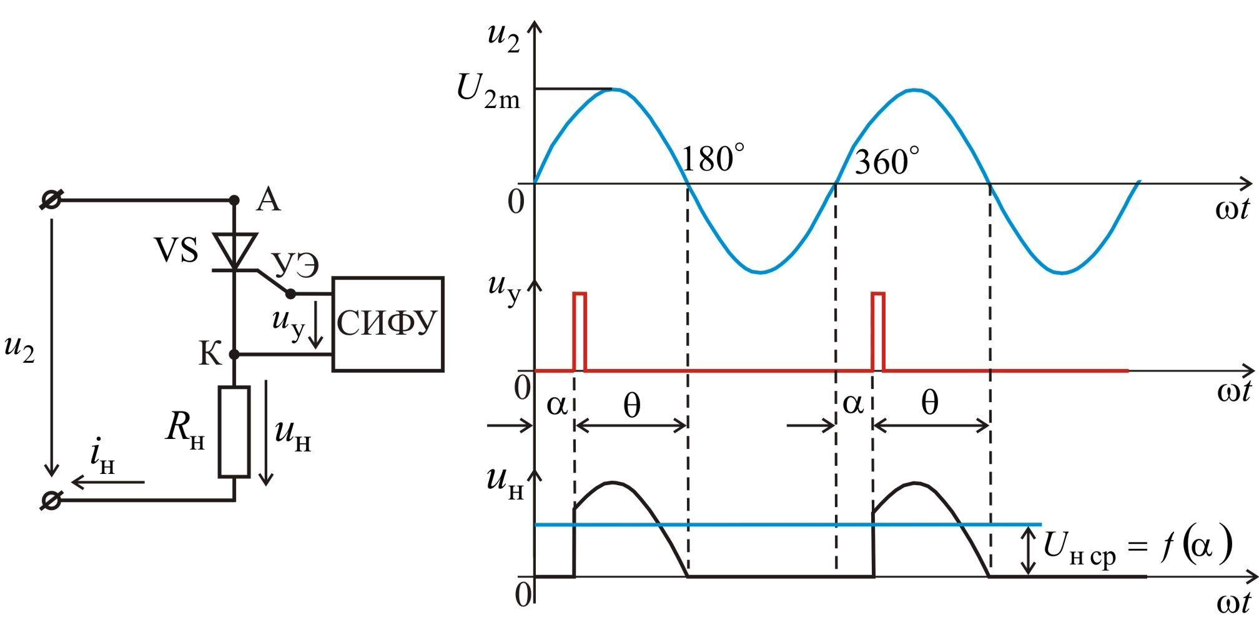
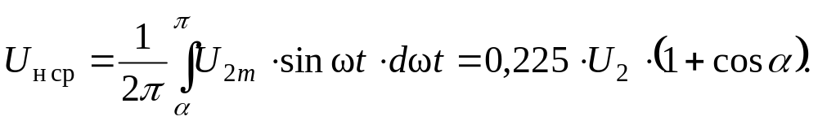
9.6. Управляемые выпрямители
9
9.6.1. Однофазный однополупериодный управляемый выпрямитель
Рис. 9.10. Управляемый однофазный однополупериодный выпрямитель.
(9.22)

Slide 10
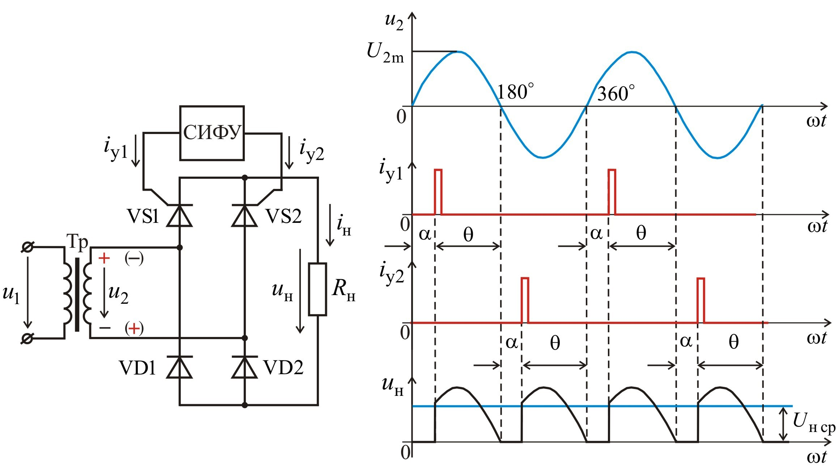
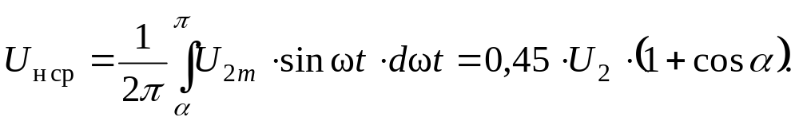
9.6.2. Однофазные двухполупериодные управляемые выпрямители
10
Рис. 9.11. Управляемый однофазный двухполупериодный выпрямитель.
(9.23)

Slide 11
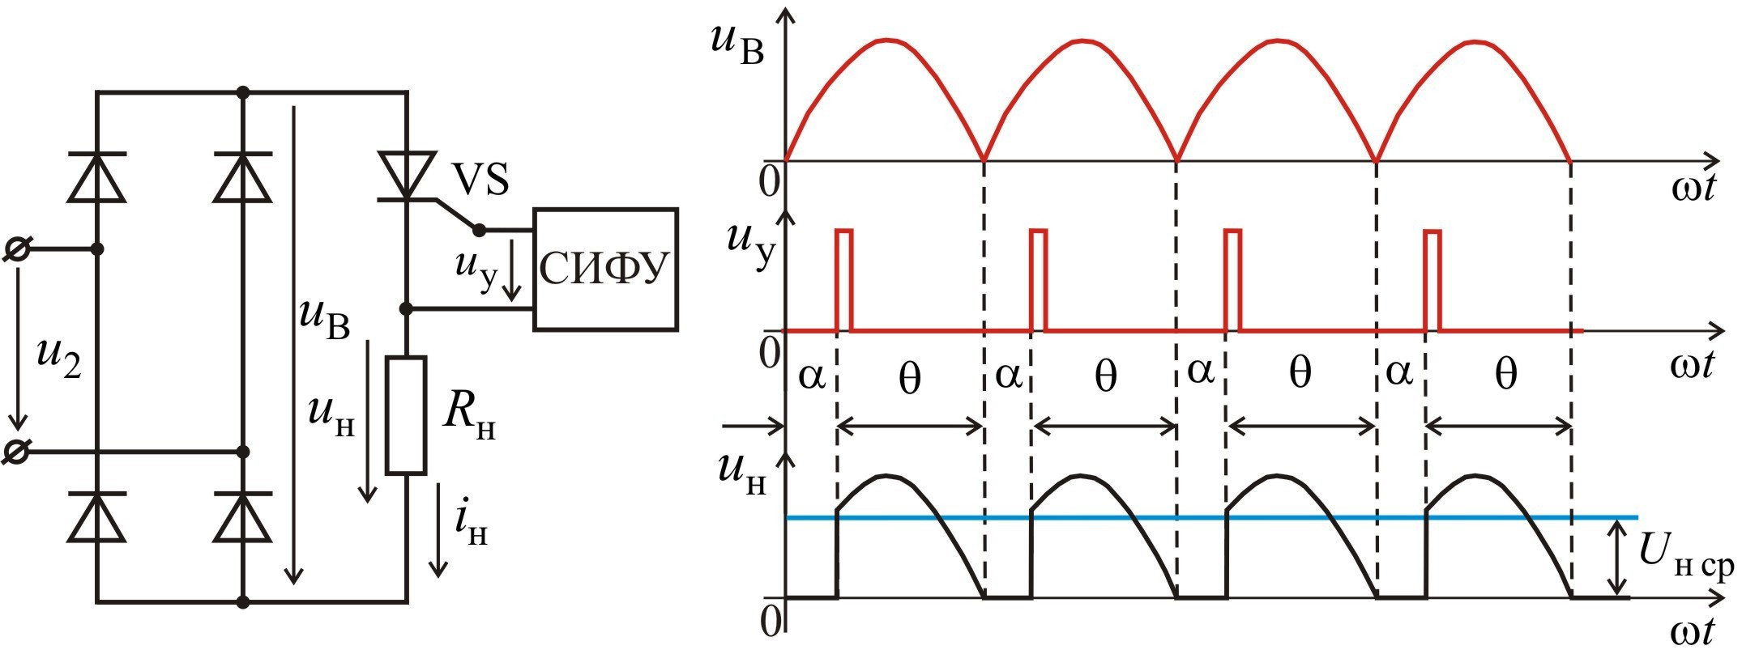
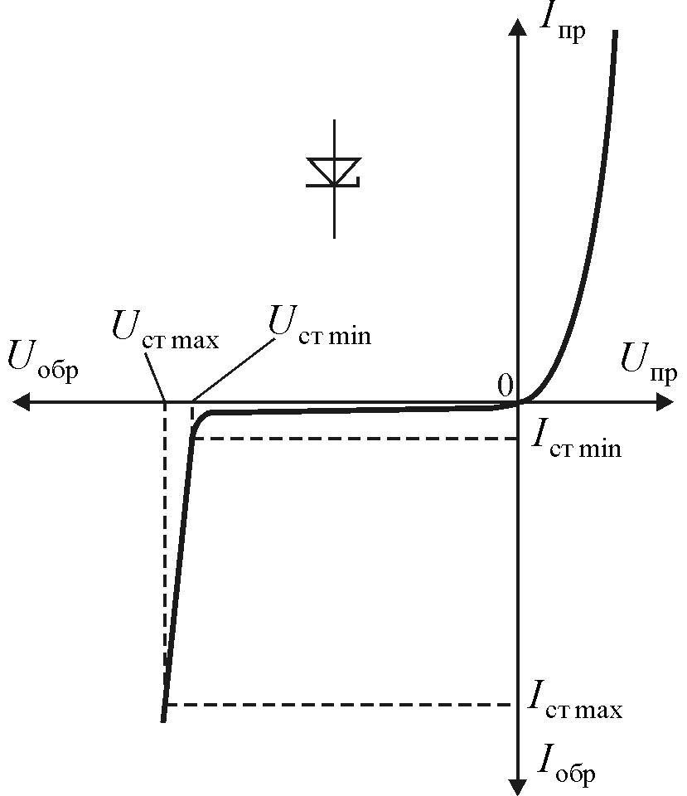
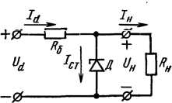
11
Рис. 9.12. Управляемый двухполупериодный выпрямитель с одним тиристором.
9.7. Стабилизаторы напряжения
9.7.1. Параметрический стабилизатор
Рис. 9.13. Вольт-амперная характеристика стабилитрона.
Рис. 9.14. Схема параметрического стабилизатора напряжения.

Slide 12
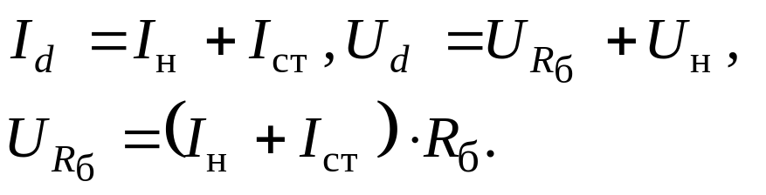
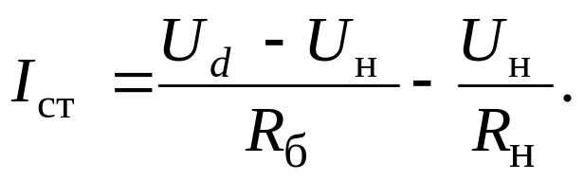
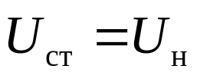
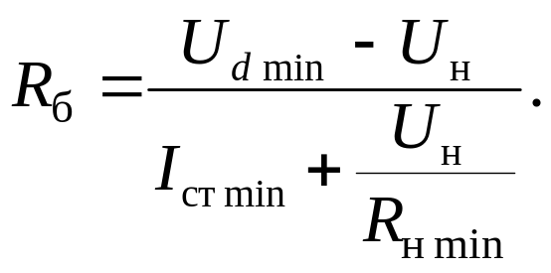
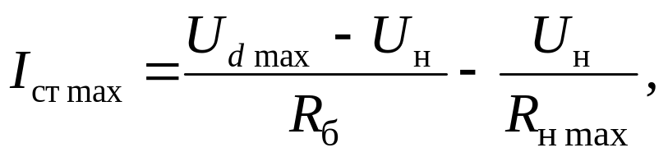
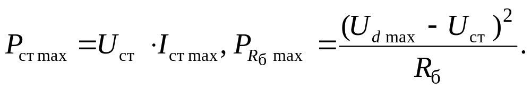
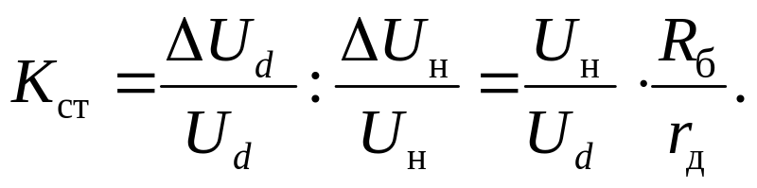
12
(9.24)
(9.25)
(9.26)
(9.27)
(9.28)
(9.29)

Slide 13
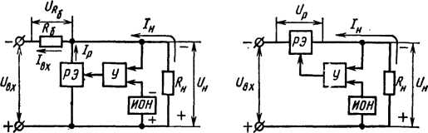
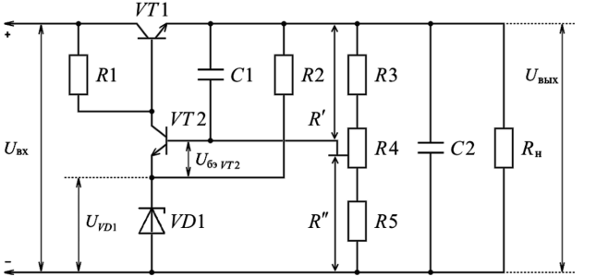
9.7.2. Компенсационные стабилизаторы
13
Рис. 9.15. Структурные схемы параллельного (а) и последовательного (б) компенсационных стабилизаторов напряжения.
Рис. 9.16. Принципиальная электрическая схема компенсационного стабилизатора напряжения с последовательным включением регулирующего элемента и нагрузки.

Slide 14
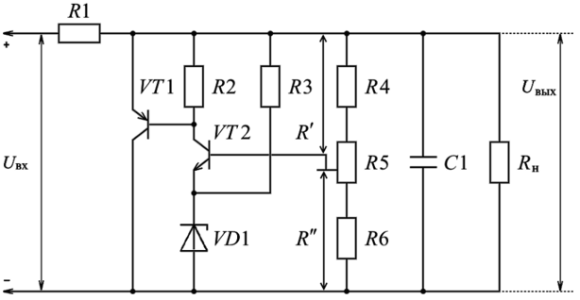
14
Рис. 9.17. Принципиальная электрическая схема компенсационного стабилизатора напряжения с параллельным включением регулирующего элемента и нагрузки.

